Slide 1
Кондинская районная организация Общероссийского Профсоюза работников народного образования
Инновационный
социальный проект «Рюкзак ДОБРА»

Slide 3
«Рюкзак ДОБРА»
Основная идея проекта заключается в предоставлении квалифицированной психолого-педагогической помощи родителям в выявлении и решении проблем развития ребёнка, консультировании по широкому кругу проблем детского развития и семейного воспитания.
Инновационный социальный проект "Рюкзак Добра" - это:
- подготовка родителей (законных представителей) и будущих первоклассников к обучению в школе;
- повышение психологической и педагогической компетентности родителей в области воспитания, обучения, развития и взаимодействия с детьми;
- повышение эффективности семейной социализации дошкольников через центр игровой поддержки ребенка;
- оказание методической и консультативной помощи педагогическому сообществу образовательных учреждений г.Макеевка;
- оказание социальной и гуманитарной помощи подшефных образовательных организаций г.Макеевка.

Slide 4
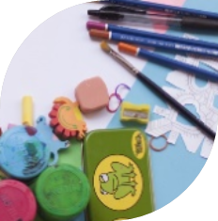
Цель - обеспечение психолого-педагогической, консультативной поддержки участникам образовательного процесса, создание информационного и воспитательного пространства образовательного учреждения и семьи

Slide 5
Целевая аудитория
Дети дошкольного возраста от 0 до 7 лет, в том числе дети с ограниченными возможностями здоровья и дети-инвалиды, дети не имеющие возможность посещать дошкольную образовательную организацию
Дети в возрасте от 8 до 10 лет, в том числе дети с ограниченными возможностями здоровья и дети-инвалиды, дети не имеющие возможность посещать образовательную организацию
Педагогические работники образовательных учреждений г.Макеевка
Родители (законные представители) детей г.Макеевка

Slide 6
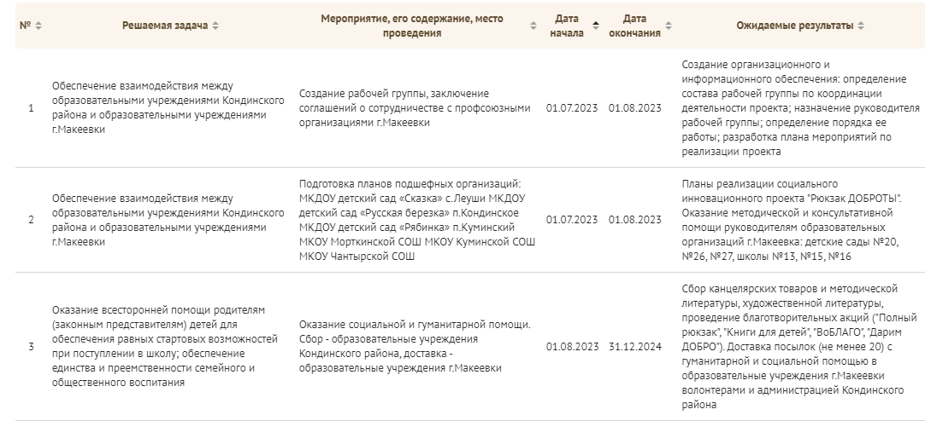
Дорожная карта по реализации инновационного социального проекта «Рюкзак ДОБРА»

Slide 7
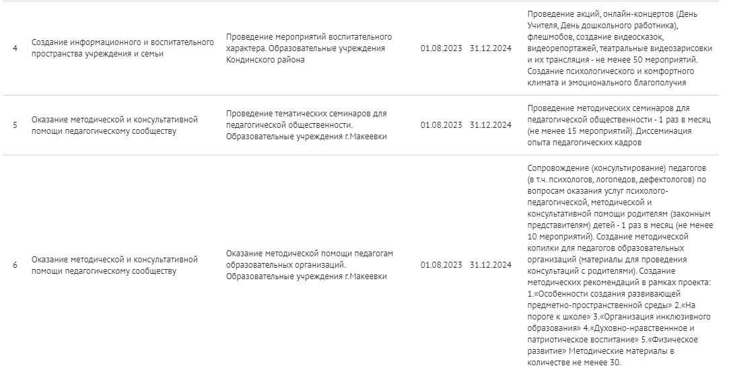
Дорожная карта по реализации инновационного социального проекта «Рюкзак ДОБРА»

Slide 8
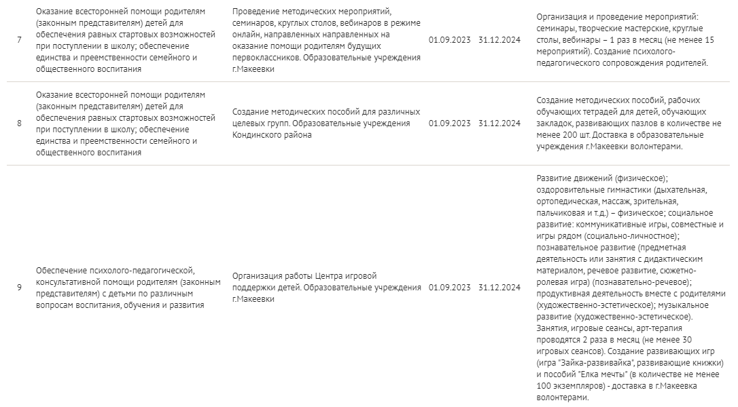
Дорожная карта по реализации инновационного социального проекта «Рюкзак ДОБРА»

Slide 9
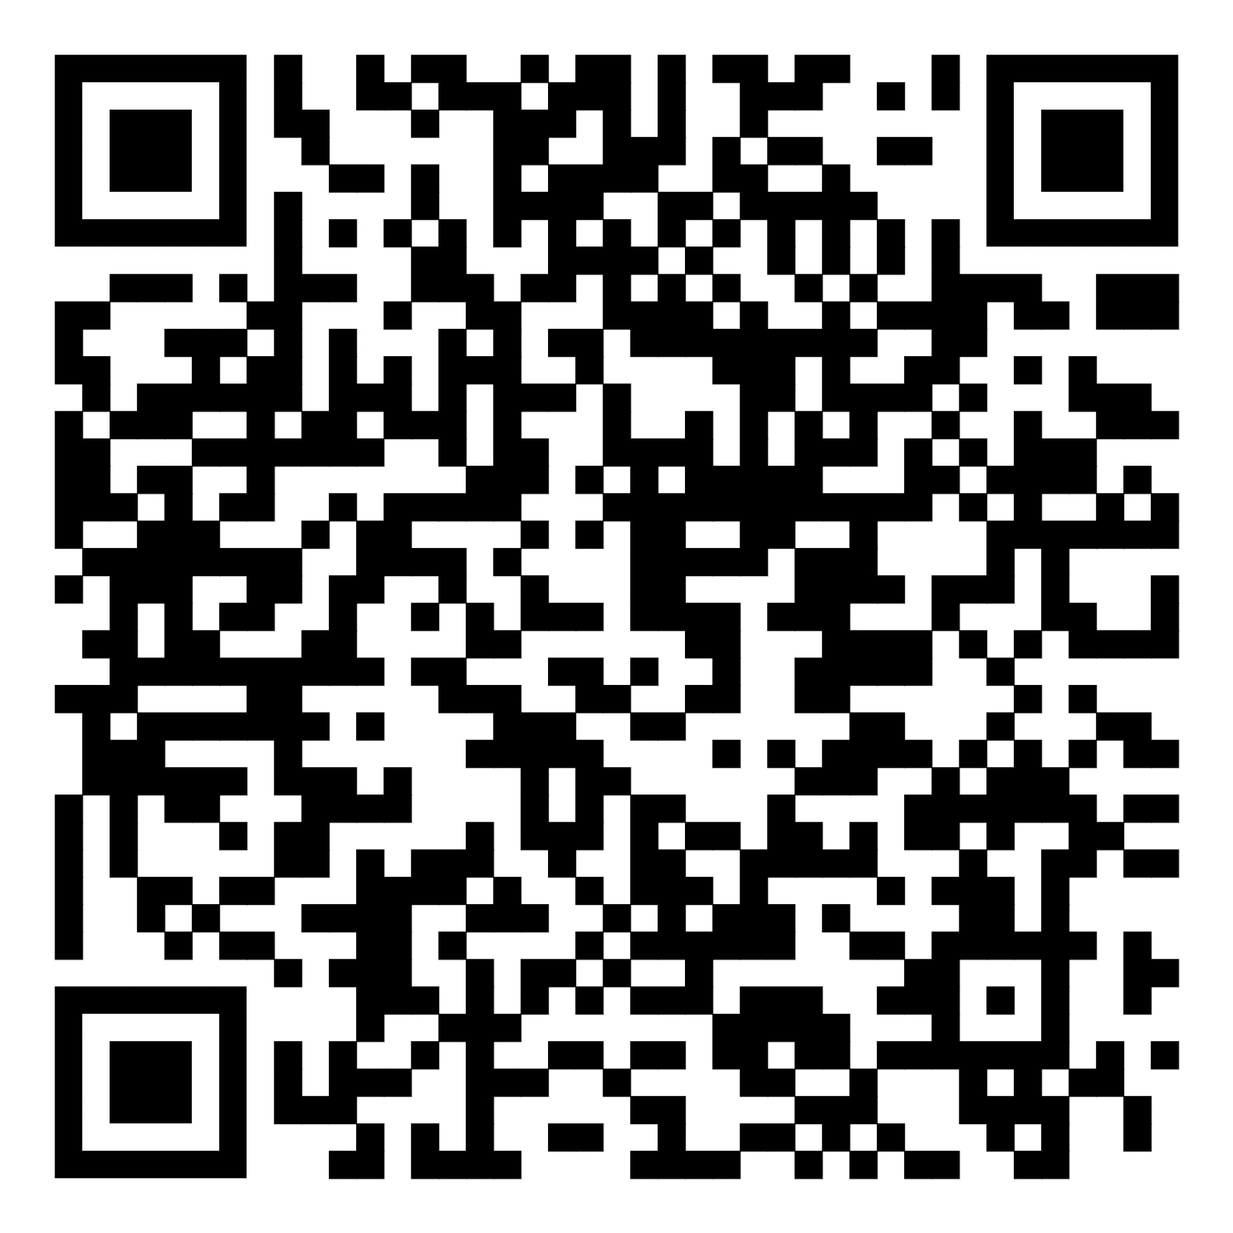
«Рюкзак ДОБРА»

